Slide 1
Software Engineering Project Review
第三組
組員：105598054 陳佐昂
105598016 林杰毅
106598024 鍾承翰
106598060 吳彥銘
2017/11/01

Slide 2
Outline
Personal Evaluation to Project Contributions
Analysis and Design Models
Overall Project Deliverables
Change History of The Project
Evaluation to Consistency of Design and Implementation
Project Retrospective
Implementation
Demo

Slide 3
Personal Evaluation to Project Contributions

Slide 4
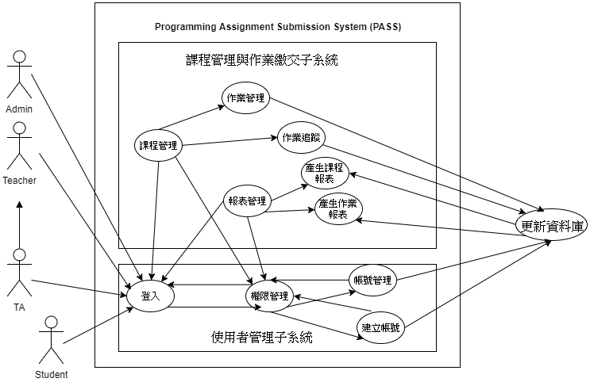
Analysis and Design Models
Use case

Slide 5
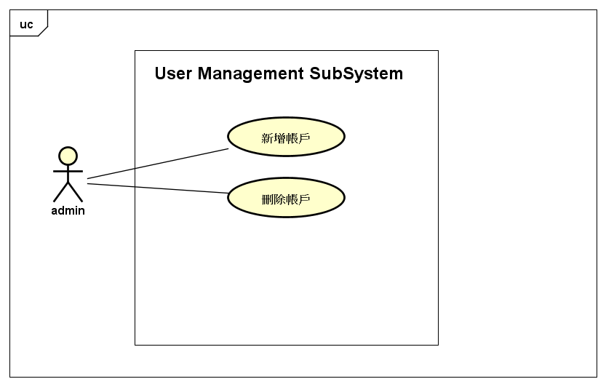
Analysis and Design Models
User Management

Slide 6
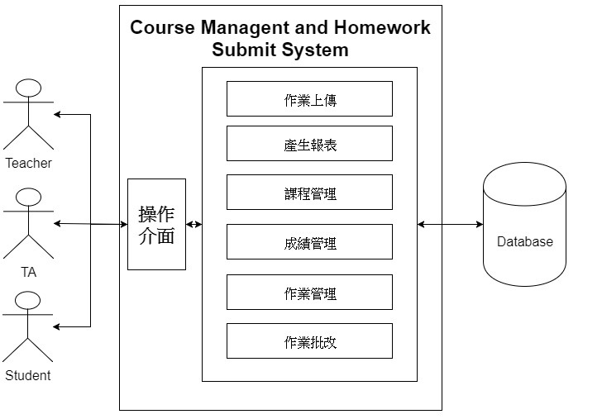
Analysis and Design Models
Course Managent and Homework Submit System

Slide 7
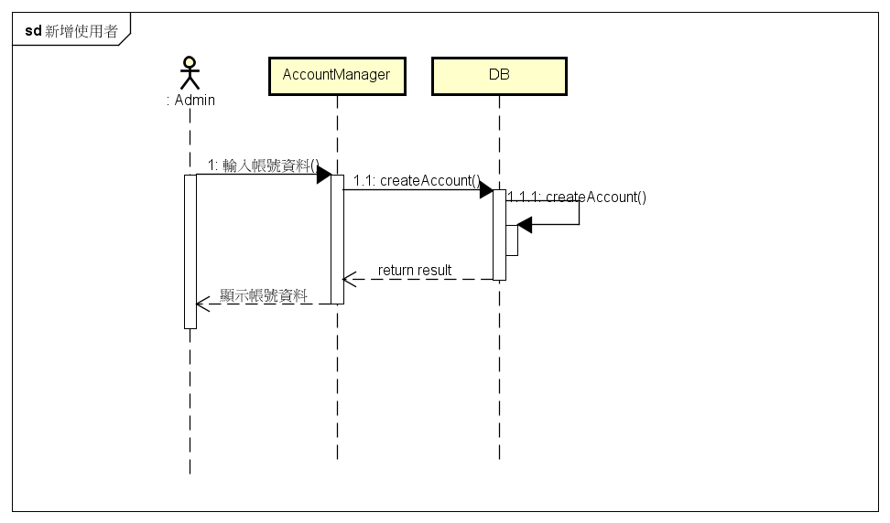
Analysis and Design Models
新增使用者

Slide 8
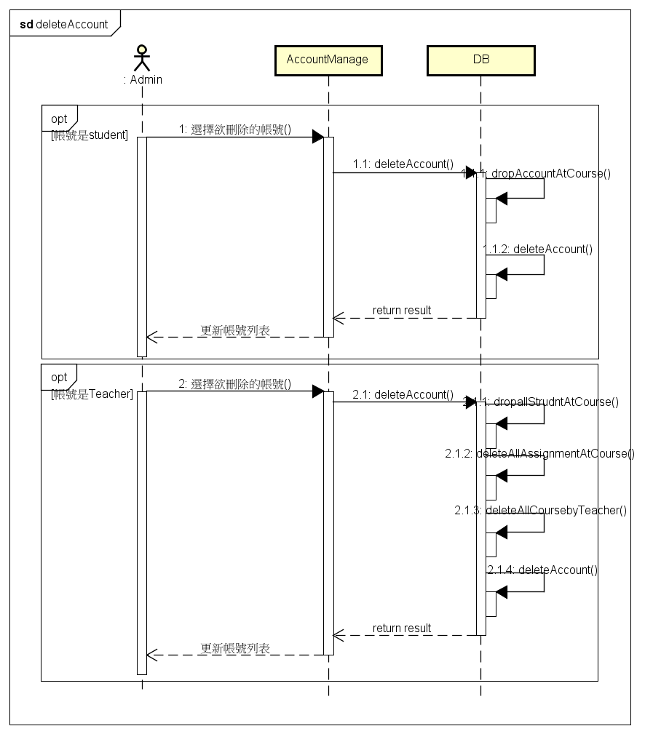
Analysis and Design Models
刪除帳戶

Slide 9
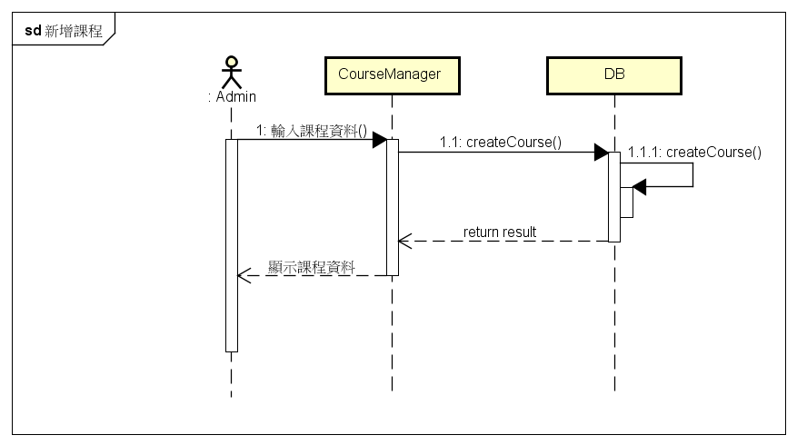
Analysis and Design Models
新增課程

Slide 10
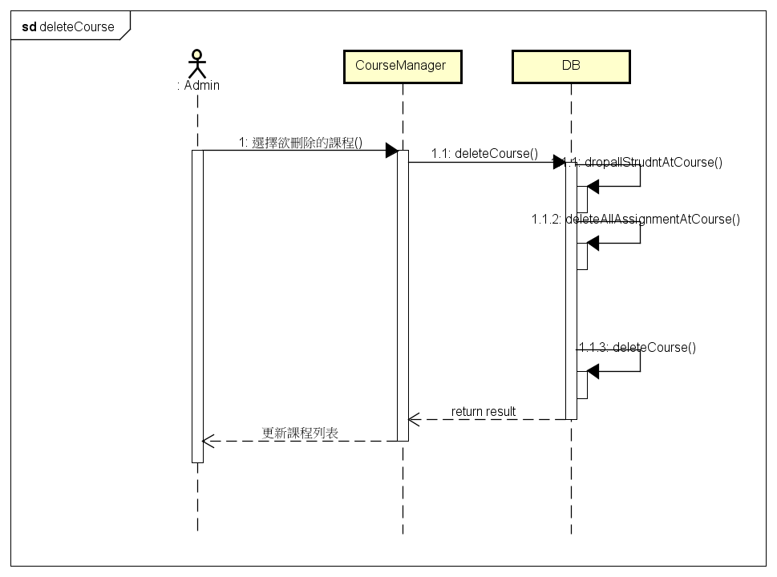
Analysis and Design Models
刪除課程

Slide 11
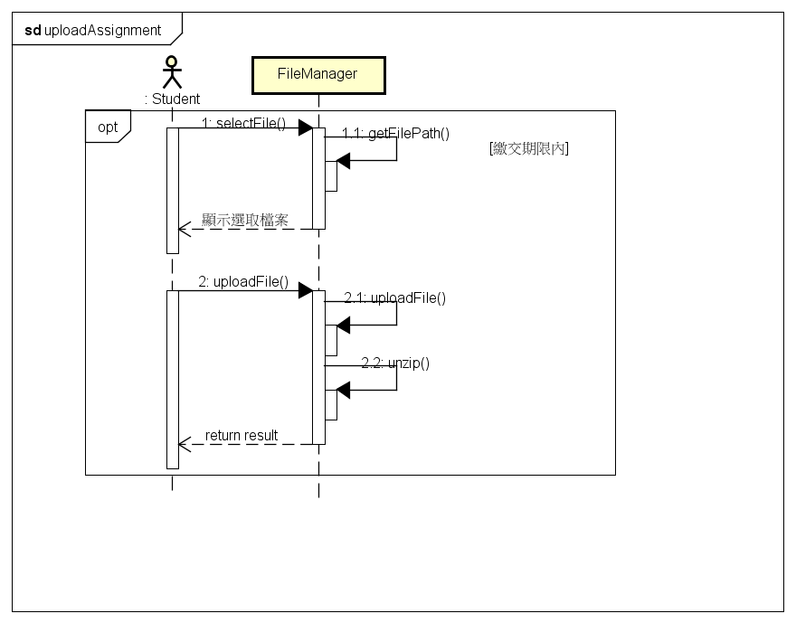
Analysis and Design Models
上傳作業

Slide 12
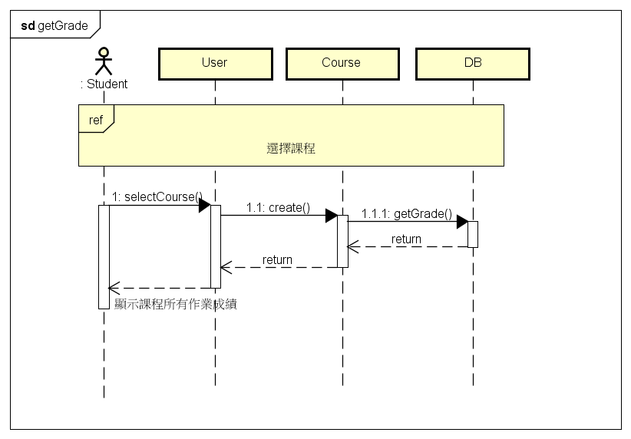
Analysis and Design Models
查詢成績

Slide 13
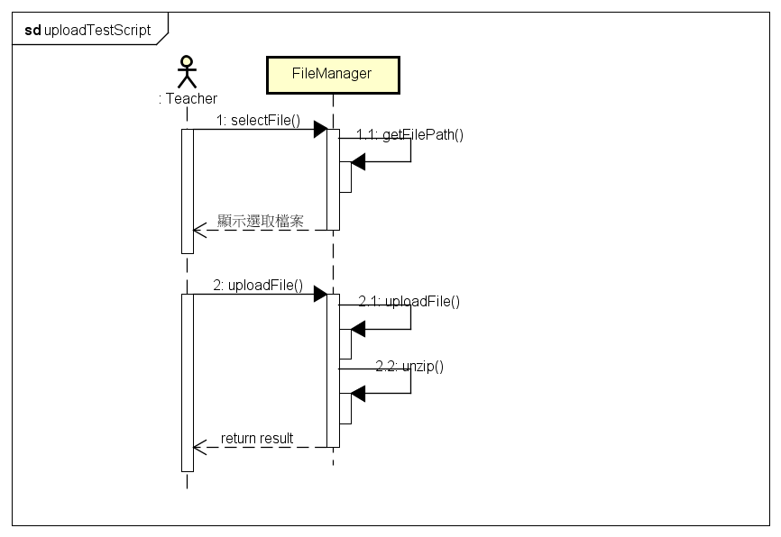
Analysis and Design Models
上傳作業腳本

Slide 14
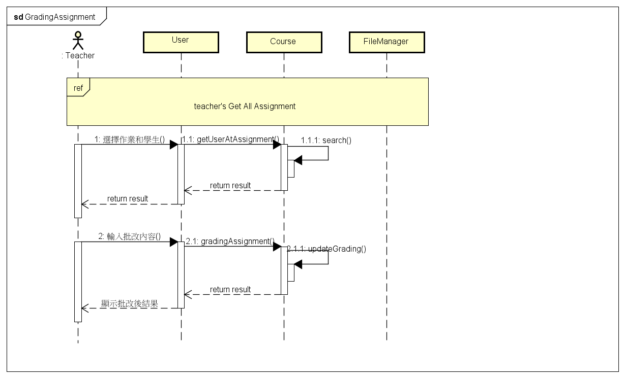
Analysis and Design Models
批改作業

Slide 15
Analysis and Design Models
Sequence Diagram

Slide 16
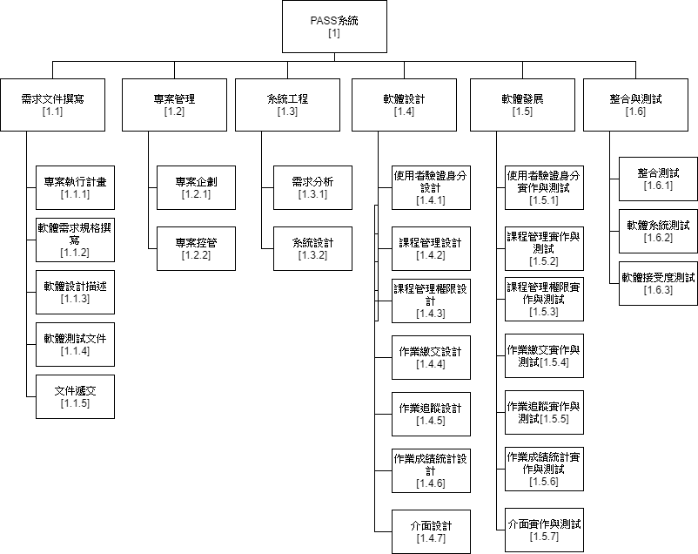
Overall Project Deliverables

Slide 17
Change History of The Project

Slide 18
Evaluation to Consistency of Design and Implementation
Notes:
Zombie acception test mocha unit test 是架CI jenkins 來跑整合測試

Slide 19
Project Retrospective
No.1身為使用者，我希望能登入PASS系統
，使得我能使用此服務
No. 2 身為老師，我希望能使用PASS系統管理所有我教授的課程
No.3身為課程管理者，我希望能管理課程中所有學生的上傳作業

Slide 20
Implementation
No.4身為學生，我希望能上傳課程指派的作業
No.5身為課程管理者，我希望瀏覽作業的繳交狀況
No.6身為課程管理者，我希望看到學生成績報表，使得我可以了解學生學習狀況

Slide 21
Demo
任務名稱 | 工期 | 開始時間 | 完成時間 | 工時
-1PASS系統 | 92工作日 | 106/10/03 | 107/01/03 | 397工作小時
-1.1需求文件撰寫 | 92工作日 | 106/10/03 | 107/01/03 | 84工作小時
1.1.1專案執行計畫 | 3工作日 | 106/10/03 | 106/10/06 | 9工作小時
1.1.2軟體需求規格撰寫 | 45工作日 | 106/10/03 | 106/11/17 | 25工作小時
1.1.3軟體設計描述 | 39工作日 | 106/10/25 | 106/12/03 | 28工作小時
1.1.4軟體測試文件 | 20工作日 | 106/11/10 | 106/12/20 | 31工作小時
1.1.5文件遞交 | 1工作日 | 107/01/03 | 107/01/03 | 1工作小時
-1.2專案管理 | 92工作日 | 106/10/03 | 107/01/03 | 79工作小時
1.2.1專案企劃 | 3工作日 | 106/10/03 | 106/10/06 | 9工作小時
1.2.2專案控管 | 92工作日 | 106/10/03 | 107/01/03 | 70工作小時
-1.3系統工程 | 14工作日 | 106/10/06 | 106/10/20 | 16工作小時
1.3.1需求分析 | 7工作日 | 106/10/06 | 106/10/13 | 6工作小時
1.3.2系統設計 | 7工作日 | 106/10/13 | 106/10/20 | 10工作小時
-1.4軟體設計 | 23工作日 | 106/10/11 | 106/11/03 | 67工作小時
1.4.1使用者驗證身分設計 | 2工作日 | 106/10/11 | 106/10/13 | 8工作小時

Slide 22
Task Scheduling
任務名稱 | 工期 | 開始時間 | 完成時間 | 工時
-1.6整合與測試 | 13工作日 | 106/12/03 | 106/12/16 | 17工作小時
1.6.1整合測試 | 13工作日 | 106/12/03 | 106/12/16 | 10工作小時
1.6.2軟體系統測試 | 5工作日 | 106/12/07 | 106/12/12 | 5工作小時
1.6.3軟體接受度測試 | 1工作日 | 106/12/08 | 106/12/09 | 2工作小時

